Slide 1
Tetris Lunar Lander
Bourgoin Guilhane et Gomes Dias Julien
Mars 2024

Slide 2
Sommaire
01
02
03
04
Contexte, Tetris et gymnasium
Algorithme Choix de l’algorithme pour tetris
Lunar Lander Contexte et choix de l’algorithme
Résultats présentation de nos résultats et conclusion

Slide 3
01
Contexte, Tetris et gymnasium

Slide 4
Compréhension de Gym
Pas de Section Rewards
Difficulté à comprendre ce que retourne env.step() ou env.reset() Des changements en fonction des versions
Notes:
Gymnasium est conçu pour faciliter la recherche en apprentissage par renforcement en fournissant une interface standardisée pour les environnements de renforcement, ce qui permet aux chercheurs de se concentrer sur la création de nouveaux algorithmes d'apprentissage plutôt que de passer du temps à implémenter des environnements personnalisés.
Concept de la boite noire. Il permet de faire tourner bcp de jeux, et nous permet de les faire intéragir avec un algo sans passer du temps à comprendre comment fonctionne tel ou te fonction.
difficulté à comprendre ce que retourne au début les fonction env.step et env.reset (lecture de l’API)
Changement en fonction des version

Slide 5
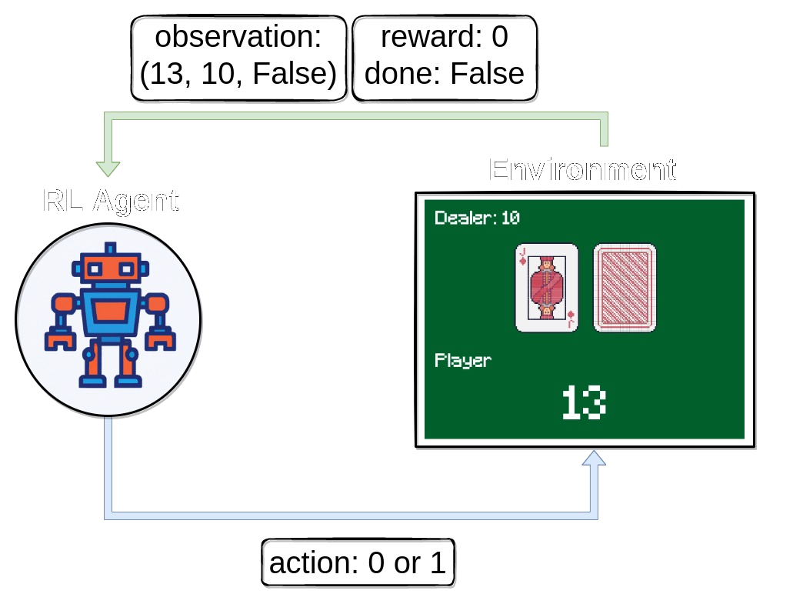
Compréhension de Gym
Utilisation du tutoriel de gym sur le blackjack

Slide 6
Compréhension de Gym
Un système de reward plus simple à comprendre et plus clair
Mais permet de comprendre comment fonctionne Gym et d’avoir un exemple d’application du Q-learning avec Gym
Notes:
env plus petit avec moins d’actions possibles, et des rewards explicitements détaillés dans la page du jeu sur gym next_state: The next grayscale observation of the game screen after taking the specified action. This will be a NumPy array representing the grayscale image of the updated game screen.
reward: The reward obtained from taking the specified action. This is a scalar value indicating the immediate reward received after the action is taken.
done: A boolean value indicating whether the episode has terminated. It will be True if the episode has ended (e.g., the game is over), and False otherwise.
info: Additional information about the environment's state or the action taken. This could include diagnostic information or debugging details, but it's typically not used during training.

Slide 7
02
Algorithme Choix de l’algorithme pour tetris
Algorithme
Min-Max
Montecarlos
Q-Learning

Slide 8
Choix de l’algorithme
Alpha-beta
Algorithme génétique
L'algorithme Alpha-Beta est généralement utilisé pour résoudre des jeux à information complète, tels que les échecs ou les dames, où toutes les informations sur l'état du jeu sont connues par les joueurs.
Les algorithmes génétiques peuvent explorer un large espace de solutions potentielles et peuvent être parallélisés. Mais leur convergence peut être lente pour des problèmes complexes.
Recherche locale
Q-Learning
Les méthodes de recherche locale peuvent converger rapidement vers un optimum local et peuvent être relativement simples à implémenter. Mais elles sont sensibles aux conditions initiales et peuvent ne pas garantir la découverte de la meilleure solution globale.
Le Q-learning peut être très efficace pour résoudre des problèmes complexes, car il permet d'apprendre des stratégies efficaces en interagissant avec l'environnement. Mais il nécessite un grand nombre d'itérations pour converger vers une politique optimale
Notes:
Qlreaning : besoin d’être optimisé pour être réellement efficace (besoin d’un reseau de neurone pour être réellement efficace). Le plus simple à mettre en place.

Slide 9
Q-Learning et tetris
Avantages et inconvénients du Q-learning :
Avantages : L'apprentissage par renforcement est efficace pour résoudre des problèmes complexes comme Tetris, car l'agent explore activement l'espace de recherche et apprend des stratégies efficaces en interagissant avec l'environnement.
Inconvénients : Cependant, il peut nécessiter de nombreuses itérations pour converger vers une politique optimale, et son efficacité dépend de son implémentation et des paramètres choisis.

Slide 10
Q-Learning et tetris
Nos problèmes :
Problèmes à l’installation de gym[box2d]
Problème matériel
Problème de temps d'exécution
Pour des résultats très mauvais avec une courbe quasi constante d’erreurs.

Slide 11
03
Lunar Lander Contexte et choix de l’algorithme

Slide 12
Fonctionnement du Lunar Lander
Le but est de faire atterrir une navette spatiale sur le landing pad symbolisé par les deux drapeaux jaunes. Nous avons 4 actions à disposition : Rien faire, allumer le réacteur droit, gauche et principale. Pour ce qui est des rewards :
+100/-100 en cas d'immobilisation ou de crash.
Le contact au sol pour chaque jambe apporte +10
utiliser un moteur retire -0,3. Pour gagner le jeu il faut 200 points.

Slide 13
Étapes de l’implémentation
Essaies sur Lunar Lander avec un Q-learning basique
Application de la solution
L’algorithme tourne très vite et nous n’avons pas de problèmes de ram
Adaptation à notre contexte
Découverte des études existantes sur des solutions d’apprentissage sur Lunar Lander
Passage sur du Deep Q-learning
Choix de la solution à appliquer
Réglage de l'environnement et reproductibilité.

Slide 14
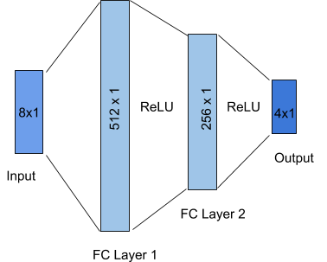
Lunar Lander - Deep Reinforcement Learning, Noise Robustness, and Quantization
Final project for EE460J Data Science Lab
By Niruti Dhoble, Jianchen Gu, Indhu Gunda, Shreyas Kudari, Isaac Lee, Sophia Xu, and Kory Yang https://xusophia.github.io/DataSciFinalProj/
Notes:
Paramètre qu’on a utilisé et pk on a utilisé ce réseau de neurones.
Vanilla DQN : apporter des résultati assez bon et a simplicité d’implémentation a fait qu’on a préféré opter pour celui ci..

Slide 15
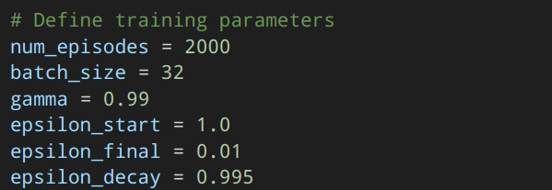
Lunar Lander - Deep Reinforcement Learning, Noise Robustness, and Quantization
Final project for EE460J Data Science Lab
By Niruti Dhoble, Jianchen Gu, Indhu Gunda, Shreyas Kudari, Isaac Lee, Sophia Xu, and Kory Yang https://xusophia.github.io/DataSciFinalProj/

Slide 16
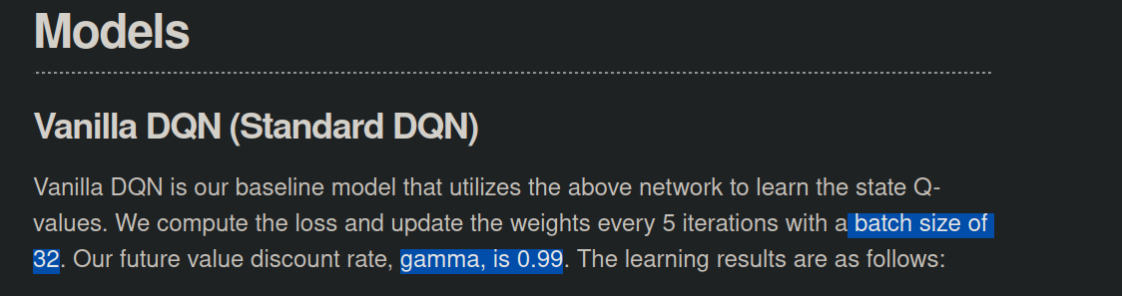
Lunar Lander - Deep Reinforcement Learning, Noise Robustness, and Quantization
Final project for EE460J Data Science Lab
By Niruti Dhoble, Jianchen Gu, Indhu Gunda, Shreyas Kudari, Isaac Lee, Sophia Xu, and Kory Yang https://xusophia.github.io/DataSciFinalProj/
Notes:
Learning rate (alpha): détermine le taux d’apprentissage, soit le taux auquel les Q-values sont mise à jours durant l’apprentissage
Une valeur de 0 signifie que l’agent n’apprend pas des nouvelles experiences et 1 signifierait qu’il écrase les données précédentes avec les nouvelles données.
Discount factor (gamma): Gamma détermine l'importance des récompense future.
Gamma determines the importance of future rewards in the Q-value updates.
A value of 0 means the agent only cares about immediate rewards, while a value of 1 means the agent considers all future rewards equally important.
Typically, gamma should be less than 1 to ensure convergence, but close to 1 to encourage the agent to consider long-term rewards.
Exploration rate (epsilon): epsilon détermine l’équilibre entre l’exploration et l’exploitation
A value of 0 means the agent always chooses actions that it believes are optimal based on current knowledge (exploitation), while a value of 1 means the agent always explores randomly.
Usually, epsilon starts high and decreases over time as the agent's policy becomes more deterministic.

Slide 17
04
Résultats présentation de nos résultats et conclusion

Slide 18
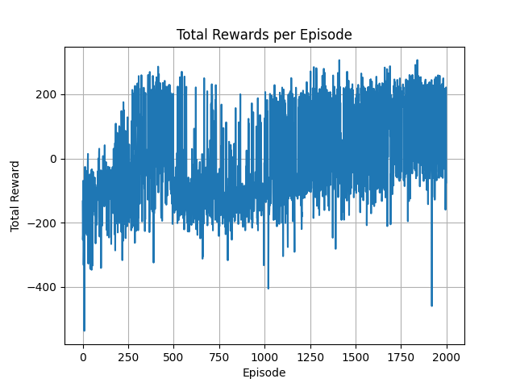
Awesome words

Slide 19
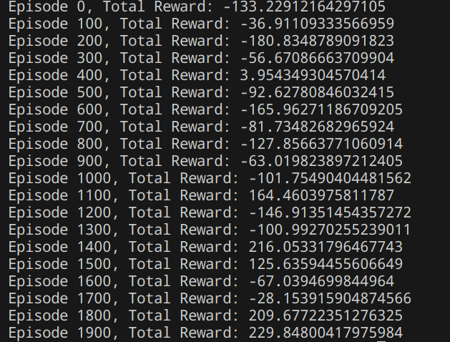
Awesome words

Slide 20
Awesome words

Slide 21
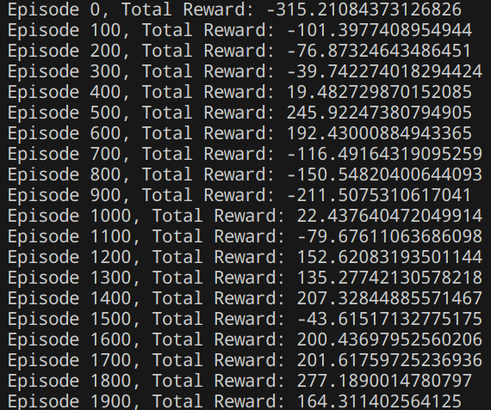
Awesome words

Slide 22
Merci !
Des questions ?
Merci à Niruti Dhoble, Jianchen Gu, Indhu Gunda, Shreyas Kudari, Isaac Lee, Sophia Xu, and Kory Yang pour le partage de leurs travaux

